Slide 1
Appartenenza ed esclusione sociale
Cap. 9

Slide 2

Il bisogno fondamentale di appartenenza
IPOTESI DI APPARTENENZA [Baumeister e Leary, 1995]
Gli esseri umani possiedono una spinta fondamentale a formare e mantenere almeno una QUANTITÀ MINIMA di relazioni interpersonali che siano DURATURE, POSITIVE (o perlomeno non negative) e SIGNIFICATIVE.
Criterio qualitativo
Le interazioni devono essere durevoli e non negative.
Criterio quantitativo
Riguarda la frequenza delle interazioni sociali e il fatto che le fonti di affiliazione devono essere più di una.
Il BISOGNO DI APPARTENENZA è fondamentale nella misura in cui non è secondario a nessun altro bisogno umano.
BISOGNO $≠$DESIDERIO
La mancata soddisfazione di un bisogno, a differenza di quanto accade con un desiderio, produce conseguenze immediate che coinvolgono tutte le dimensioni di una persona, inclusa salute e speranza di vita.
I bisogni umani sono caratterizzati da…
SOSTITUZIONE: in assenza di un determinato stimolo, uno stimolo diverso ma con proprietà simili può fungere da sostituto (ad esempio, tendenza ad affiliarsi a gruppi estremisti delle persone socialmente escluse).
SAZIETA: l’appagamento di un bisogno a un certo punto raggiunge un livello di soddisfazione tale per cui l’individuo ne ha a sufficienza.

Slide 3
Il bisogno fondamentale di appartenenza
Il bisogno di appartenenza:
È universale
Ci accompagna per tutto il ciclo di vita
Consente l’accesso alla soddisfazione di tutti gli altri possibili bisogni e desideri
Non è specifico di una cultura o di un determinato gruppo sociale.
Il bisogno di appartenenza accompagna gli individui fin dai primi istanti di vita sino agli ultimi giorni dell’esistenza delle persone.
Il bisogno di connessioni sociali è il bisogno chiave, quello che se soddisfatto consente l’accesso alla soddisfazione di tutti gli altri possibili bisogni (fisiologici e psicologici) e desideri di un essere umano.
PROSPETTIVA EVOLUZIONISTA:
Per l’individuo isolato eseguire una serie di compiti (ad esempio, difesa, riproduzione) risultava difficile se non impossibile. Per questo è stato ipotizzato che nel corso del cammino evolutivo della nostra specie siano stati selezionati una serie di MECCANISMI PSICOLOGICI finalizzati a spingere l’individuo a cercare, mantenere e riparare le connessioni sociali.
DOLORE SOCIALE: le aree cerebrali che si attivano durante l’esperienza di dolore sociale (ad esempio, durante l’esclusione sociale) sono in parte sovrapposte alle aree cerebrali che di attivano nel processamento del dolore fisico. Inoltre, c’è similarità tra dolore sociale e fisico nelle conseguenze psicologiche di queste due esperienze.

Slide 4
Soddisfare il bisogno di appartenenza
Alcuni studiosi [Hirsch e Clark, 2018] individuano quattro percorsi principali per soddisfare il bisogno di appartenenza.
Tutte quelle relazioni di vicinanza, basate su un supporto reciproco e caratterizzate da un attaccamento sicuro l’uno con l’altro. Questi tipi di relazioni sono tra le più GRATIFICANTI E IMPEGNATIVE, perché richiedono tempo, energia e fiducia nell’altro.
RELAZIONI RECIPROCHE
Tutte le possibili strategie che una persona mette in atto per cercare di guadagnarsi l’ammirazione degli altri, senza mostrare vulnerabilità e stabilire delle relazioni reciproche.
APPROVAZIONE GENERALE
SENTIRSI PARTE DI UN GRUPPO
Ci si può sentire parte di un gruppo senza che vi sia intenzionalità da parte di questo, ad esempio, basandosi unicamente sulle caratteristiche demografiche (età, genere, etnia).
Brevi interazioni, che possono essere anche frequenti, intrattenute con persone con le quali non si ha un rapporto di relazione reciproca (ad esempio, una rapida conversazione sul meteo con il vicino di casa).
FORME DI SOCIALITÀ MINORE

Slide 5
Le minacce al bisogno di appartenenza
Se l’appartenenza è un bisogno psicologico fondamentale, le minacce alla soddisfazione di questo bisogno devono produrre una varietà di effetti negativi che coinvolgono tutte le dimensioni della persona.
Con ESCLUSIONE SOCIALE si intende l’esperienza di essere tenuti separati dagli altri dal punto di vista fisico e/o emotivo.
Riva ed Eck [2016]:
La definizione di esclusione sociale comprende una varietà di fenomeni che possono essere classificati in DUE CATEGORIE:
RIFIUTO SOCIALE
Riguarda gli atti comunicativi volti a esplicitare in modo diretto a una persona (o gruppo) che questa non è desiderata.
OSTRACISMO
Comprende l’esperienza di essere ignorati. Rientrano in questa categoria tutte le forme di invisibilità

Slide 6
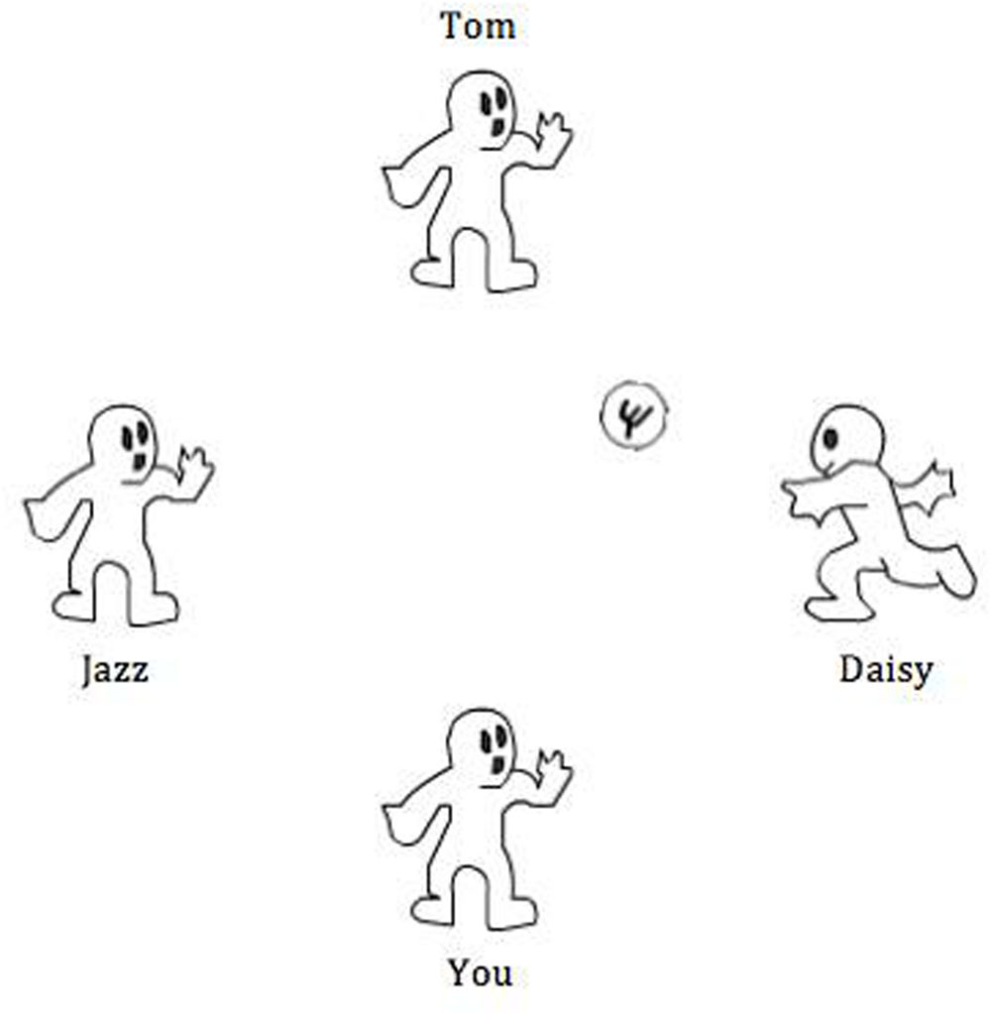
Cyberball
Cyberball è un paradigma sperimentale ideato da Williams nella metà degli anni ‘90, con il fine di poter studiare l’esperienza dell’ostracismo in laboratorio.
In una prima fase, Cyberball è un gioco fisico, in cui due complici dello sperimentatore sono seduti in una sala assieme ad un partecipante ignaro.
Tutti e tre stanno aspettando di prendere parte ad uno studio. Uno dei due collaboratori dello sperimentatore prende una palla da uno scatolone e, sulla base della manipolazione sperimentale, implementa una condizione di ostracismo (in cui gioca assieme al collaboratore ma esclude il partecipante ignaro) o di inclusione (in cui gioca assieme a tutti i partecipanti).
Nel 2000 il gioco fisico di Cyberball è diventato virtuale e il giocatore siede davanti ad un schermo. Alcuni avatar sono presenti nell’interfaccia di cui uno rappresenta il partecipante e gli altri vengono attribuiti ad altri giocatori, in realtà non esistenti.
Anche dopo aver svelato che è tutto un gioco i partecipanti si sentono ancora esclusi
Terminata questa fase, il complice dello sperimentatore termina il gioco e ripone la palla nello scatolone.
Al partecipante viene proposto un questionario per indagare le sue emozioni e i livelli di minaccia percepiti ai bisogni psicologici di base.

Slide 7
I modelli teorici dell’esclusione sociale
Nel corso degli ultimi decenni alcuni modelli hanno cercato di spiegare gli antecedenti e le conseguenze dell’esclusione sociale:
SOCIAL MONITORING SYSTEM di Pickett e Gaertner [2005]
TEMPORAL NEED-THREAT MODEL di [Williams, 2009]
MULTIMOTIVE MODEL [Richman e Leary, 2009]
Focalizzato sull’attenzione sociale che segue alla percezione di esclusione. Le persone che si sentono escluse monitorano ciò che accade attorno a loro (sorrisi, volti, posture, parole ecc…) per essere incluse.
Propone una serie di eventi, temporalmente situati, che spiegano la minaccia dell’ostracismo ai bisogni psicologici fondamentali.
1 step detection: le persone sono in grado automaticamente e inconsciamente di individuare segnali minimi di ostracismo come il mancato sorriso o saluto
2 step reflexive stage (si prova dolore per l’ostracismo) reflective stage (si cerca di riparare cercando le cause dell’ostracismo attraverso strategie di coping come l’obbedienza, il conformismo, la riparazione) resignation stage (rassegnazione, impotenza, mancanza di speranza, alienazione e depressione se non si riesce a riparare l’ostracismo)
Focalizzato sugli stadi temporali che seguono la percezione di esclusione. Indaga come, le diverse interpretazioni dell’esclusione sociale possano predire diverse risposte comportamentali per essere di nuovo accettati (prosocialità, evitamento, antisocialità).

Slide 8
Il Social Monitoring System [Pickett e Gaertner, 2005]
Gli esseri umani possiedono un SISTEMA DI MONITORAGGIO SOCIALE che può essere attivato in un dato momento e contesto.
Una volta attivato, questo sistema MOTIVA L’INDIVIDUO A MONITORARE E SEGUIRE I SEGNALI SOCIALI che le altre persone emettono per MIGLIORARE LE POSSIBILITÀ DI RE-INCLUSIONE (o evitare ostracismo e rifiuto sociale).
Principale effetto
IPERSENSIBILITÀ VERSO GLI STIMOLI DI NATURA SOCIALE (ad esempio, i volti).
Perché sia funzionale, il sistema deve attivarsi solo in date circostanze, ovvero quando l’inclusione sociale è a rischio.
Quando l’inclusione sociale è A RISCHIO, gli individui sono più bravi a individuare volti sorridenti (rispetto a volti negativi o neutri) e sguardi diretti (rispetto a sguardi evitanti).
Quando la nostra inclusione sociale è a rischio, abbiamo bisogno di dedicare ancora più risorse cognitive del solito per leggere l’ambiente sociale che ci circonda e decidere chi può essere una buona fonte di affiliazione e chi no.
Perché

Slide 9
Studio di Bernstein e colleghi [2008]
OBIETTIVI: verificare gli effetti dell’esclusione sociale sull’abilità individuale a distinguere tra sorrisi genuini e falsi.
PARTECIPANTI: 32 studenti universitari (17 femmine e 15 maschi).
PROCEDURA:
I partecipanti sono stati casualmente assegnati a tre condizioni sperimentali.
CONDIZIONE I: i partecipanti scrivevano un testo su un precedente episodio di esclusione sociale.
CONDIZIONE II: i partecipanti scrivevano un testo su un precedente episodio di inclusione sociale
CONDIZIONE DI CONTROLLO: i partecipanti scrivevano un testo sulla mattina precedente.
Dopo questa prima fase, ai partecipanti venivano mostrati diversi volti in sequenza che mostravano sorrisi reali oppure falsi. Il compito dei partecipanti era quello di distinguere se ciascun sorriso era genuino o meno.
VARIABILE DIPENDENTE: numero di risposte corrette al compito.

Slide 10
Studio di Bernstein e colleghi [2008]
RISULTATI: i partecipanti che hanno rievocato un episodio di esclusione sociale erano più accurati nell’eseguire il compito e distinguere tra sorrisi genuini e falsi.
La mente reagisce all’esclusione sociale, dedicando maggiori risorse (ad esempio, attenzionali e mnemoniche) a stimoli sociali al fine di massimizzare le possibilità di riconnettersi con gli altri.

Slide 11
Il Temporal Need-threat Model [Williams, 2009]
Processi cognitivi consapevoli, in cui l’individuo può riflettere sull’episodio di ostracismo, sulla fonte, sul contesto e sulle implicazioni. Questo avrà un impatto sulle emozioni e sulla loro durata.
Percezione di ostracismo
L’esperienza emotiva di spiacevolezza derivante dalla percezione della distanza psicologica effettiva o potenziale da altri vicini o un gruppo sociale.
Risorse esaurite/incapacità di ri-fortificare i bisogni
Dolore sociale
Valutazione e attribuzioni
Gli esseri umani nascono con una capacità innata di percepire anche forme minime e ambigue di ostracismo. Rendersi conto dell’esclusione è il primo passo per poter reagire e cercare di re-inserirsi nel gruppo o formare nuove connessioni sociali.
Emozioni negative
Altri tipi di emozione che possono avere caratteristiche diverse, quali tristezza, ansia e rabbia.
Ri-fortificazione dei bisogni
Se l’ostracismo permane e si prolunga nel tempo la vittima non ha modo di recuperare dei livelli adeguati che soddisfino il suo bisogno di appartenenza. In questa fase di rassegnazione psicologica il mancato soddisfacimenti dei bisogni fondamentali degli esseri umani porta a alienazione, sintomi depressivi, impotenza e mancanza di speranza verso il futuro.
La velocità del recupero è legata a diversi fattori, sia individuali che situazionali. Le reazioni all’esclusione non sono limitate al livello psicologico ed emotivo: gli individui cercano di recuperare i livelli di base di soddisfazione dei loro bisogni cercando di interrompere l’esperienza di ostracismo e riconnettersi con gli altri.
Minaccia ai bisogni di base
Percezione di minaccia di quattro bisogni psicologici fondamentali: (a) bisogno di appartenenza; (b) autostima; (c) bisogno di controllo; (d) percepire la propria esistenza come significativa.
Segnali minimi
Reflexive stage
Reflective stage
Resignation stage

Slide 12
Il Multimotive Model [Richman e Leary, 2009]
Prende in considerazione TRE RISPOSTE COMPORTAMENTALI che possono seguire gli episodi di esclusione sociale: PROSOCIALITÀ, ANTISOCIALITÀ e EVITAMENTO.
PROSOCIALITÀ = Ricerca di supporto e accettazione sociale che passa attraverso un aumento dei comportamenti di conformismo e suscettibilità sociale.
ANTISOCIALITÀ = Qualunque comportamento intenzionalmente rivolto verso un individuo al fine di provocare dolore.
EVITAMENTO = Comprende forme di auto-esclusione o auto-isolamento, in cui una persona evita i contatti con altre persone, spesso per proteggersi dal dolore che ulteriori esperienze di rifiuto e separazione potrebbero causare.

Slide 13
Il Multimotive Model [Richman e Leary, 2009]
Le persone arrivano a queste diverse risposte comportamentali sulla base di alcuni fattori legati all’interpretazione dell’esclusione sociale:
COSTI associati alla perdita della relazione;
POSSIBILITÀ di relazioni ALTERNATIVE;
ASPETTATIVE di poter RIPARARE la relazione;
VALORE dato alla relazione che si è persa;
CRONICITÀ e PERVASIVITÀ dell’esclusione;
GRADO di INGIUSTIZIA PERCEPITO circa l’esclusione sociale.

Slide 14
Il Multimotive Model [Richman e Leary, 2009]
1. COSTI associati alla perdita della relazione.
Quando l’esclusione sociale deriva da una fonte sulla quale l’individuo ha investito molto (in termini di tempo, risorse, energie, impegno, denaro, etc.) il costo psicologico è molto elevato e la vittima cerca di riparare la relazione interrotta.
Se il rifiuto sociale deriva da una fonte su cui non si è investito molto, la vittima può dirigersi semplicemente verso la ricerca di fonti di affiliazioni alternative.

Slide 15
Il Multimotive Model [Richman e Leary, 2009]
2. Possibilità di RELAZIONI ALTERNATIVE.
Quando le persone sono in grado di ricercare nuove fonti di affiliazione, si assiste a una riduzione dei comportamenti proattivi di ricerca di supporto e affiliazione e un aumento dei comportamenti di evitamento.
Quando le persone NON sono in grado di ricercare nuove fonti di affiliazione, vengono messi in atto tentativi e sforzi di riparare la relazione.

Slide 16
Il Multimotive Model [Richman e Leary, 2009]
3. ASPETTATIVE di poter riparare la relazione.
Ritenere che vi sia la possibilità di riparare la relazione porta l’individuo a conformarsi, cooperare e obbedire di più.
Quando la riparazione della relazione è percepita come improbabile, i comportamenti prosociali non vengono messi in atto e al loro posto predominano le risposte antisociali.

Slide 17
Il Multimotive Model [Richman e Leary, 2009]
4. VALORE dato alla relazione che si è persa.
L’esclusione derivata da una fonte di valore motiva l’individuo a mettere in atto risposte prosociali (al solo fine di ottenere accettazione e non in modo altruistico per fare del bene all’altro).
Diversamente, quando il valore della fonte di esclusione sociale è basso, l’individuo sarà più incline ai comportamenti antisociali e di evitamento.

Slide 18
Il Multimotive Model [Richman e Leary, 2009]
5. CRONICITA’ e PERVASIVITÀ della relazione.
Quando l’esclusione sociale è cronica e pervasiva, l’evitamento e il ritiro sociale sembrano essere la risposta dominante. In questo modo, l’individuo, così esposto alle minacce sociali, cerca di proteggersi dal ricevere ulteriori minacce.

Slide 19
Il Multimotive Model [Richman e Leary, 2009]
6. Grado di INGIUSTIZIA PERCEPITO circa l’esclusione sociale.
Maggiore la percezione di ingiustizia, maggiori saranno le probabilità di mettere in atto comportamenti antisociali, volti a fare del male alla fonte di esclusione.
Rifiuto e ostracismo vengono, nella maggior parte dei casi, percepiti come ingiusti da parte delle vittime.

Slide 20
Le conseguenze dell’esclusione sociale
Attiva una vasta gamma di emozioni negative;
Influenza l’elaborazione cognitiva di stimoli non sociali e complessi;
Rifiuto sociale e ostracismo inducono rimuginio, e questo riduce la capacità della persona di pensare e ragionare lucidamente su altro;
Quando l’esperienza di esclusione è prolungata, essere esclusi aumenta il rischio di depressione e pensieri suicidari;
Rende le persone più vulnerabili all’influenza sociale;
Compromette la speranza di vita degli esseri umani.

Slide 21
Affrontare l’esclusione sociale
Strategie DISFUNZIONALI: rimuginio, soppressione, aggressività, abuso di alcool e droghe, gioco d’azzardo, eccessivo utilizzo di videogiochi violenti.
STRATEGIE FUNZIONALI
Rendere gli individui CONSAPEVOLI
Creazione di nuovi LEGAMI SOCIALI
Rendere le persone consapevoli della vulnerabilità psicologica derivante dall’esclusione sociale.
ACCETTAZIONE
Significa riconoscere l’esperienza del rifiuto e riconoscere in maniera non giudicante i propri vissuti. Accettazione significa anche lasciar andare la fonte dell’esclusione sociale.
Creare nuove connessioni sociali (o coltivarne di vecchie) rappresenta una tipica risposta. Non sempre però questa strategia è benefica (ricordiamo che le persone vittima di esclusione sociale sono più suscettibili all’influenza sociale).

